Slide 1
Matej Pilipović 1.F
Pet najboljih motora

Slide 2
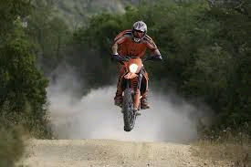
KTM MOTOCROSS
taj KTM je dobar... to vuče kao bjesno. I 125kubika je bjesan
KTM dobar motor za vožnju po šumam , brdima

Slide 3
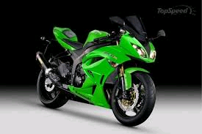
KAWASAKI
Kawasaki Ninja ZX-6R
https://www.youtube.com/watch?v=1aBoNw0NAaw
- Sportski motor
-najčešća boja zeleno-crna
-599 cm3
-snaga motora 92 kW

Slide 4
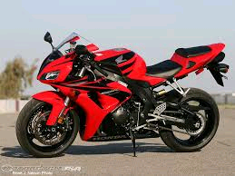
Honda CBR 1000 RR
998 cm3
Snaga motora126 kW

Slide 5
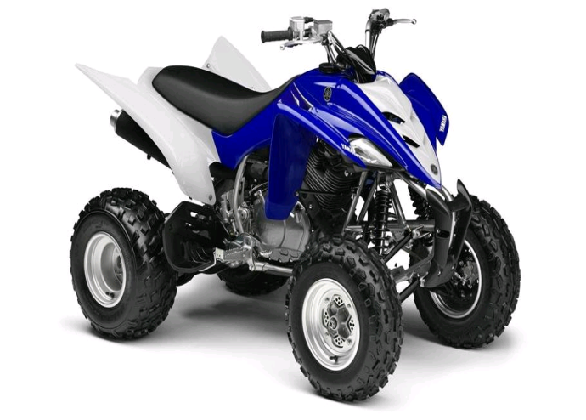
Četverokotač Yamaha RAPTOR 350
Najnovij model četverokotača
Snaga motora 24 kW

Slide 6
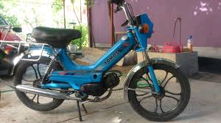
Najstarij najbolji TOMOS AUTOMATIK A3
-najstariji model ne kvari se
- Dobar model

